Slide 1
Dieren -in de- ruimte
Door: Merel roelofsen, mees dekker, koen sanderse &ilona beukers

Slide 2
Inleiding
Doelgroep
Game uitleg
Art
Userstories
Sprint 1
Sprint 2
Sprint 3
Onze game

Slide 3
Doelgroep
Kinderen van 4 / 13
Kinderen houden van dieren.
Je kan snel zien wat voorn dier het is.

Slide 4
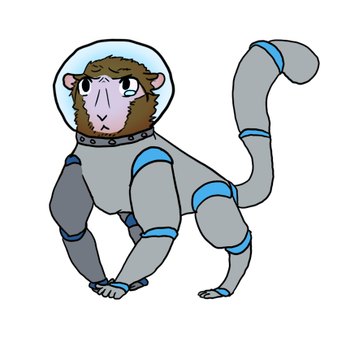





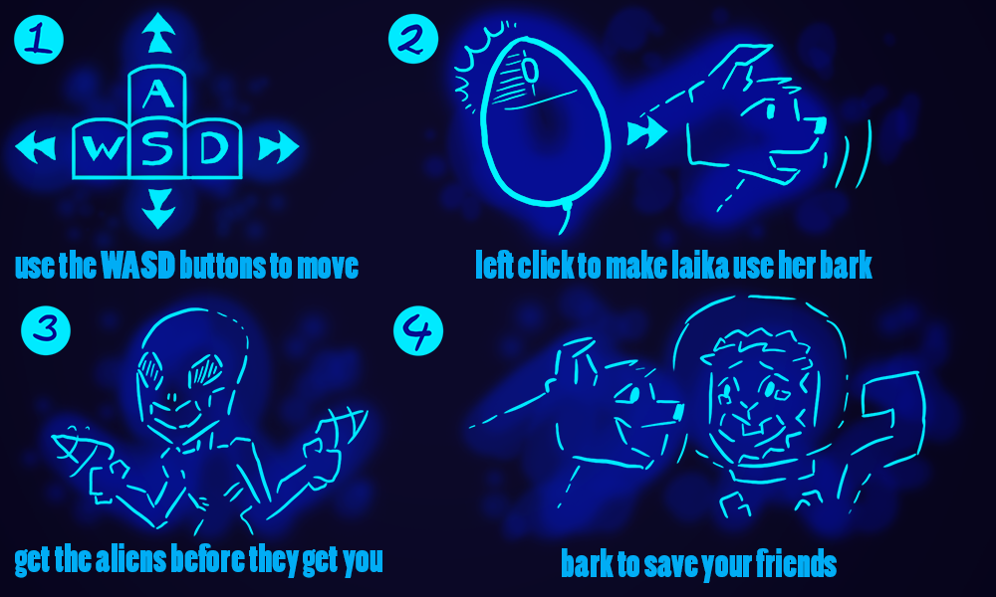
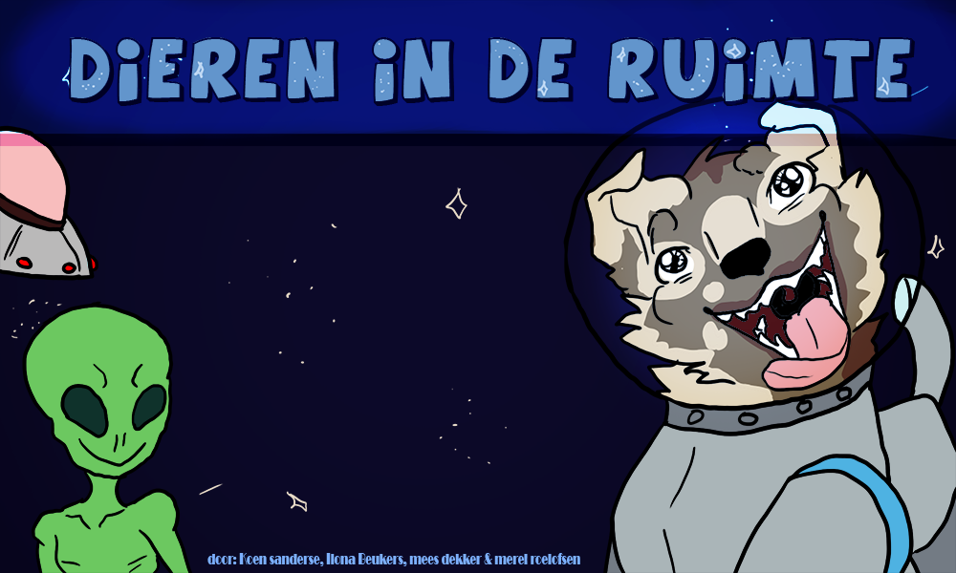
Art

Slide 5
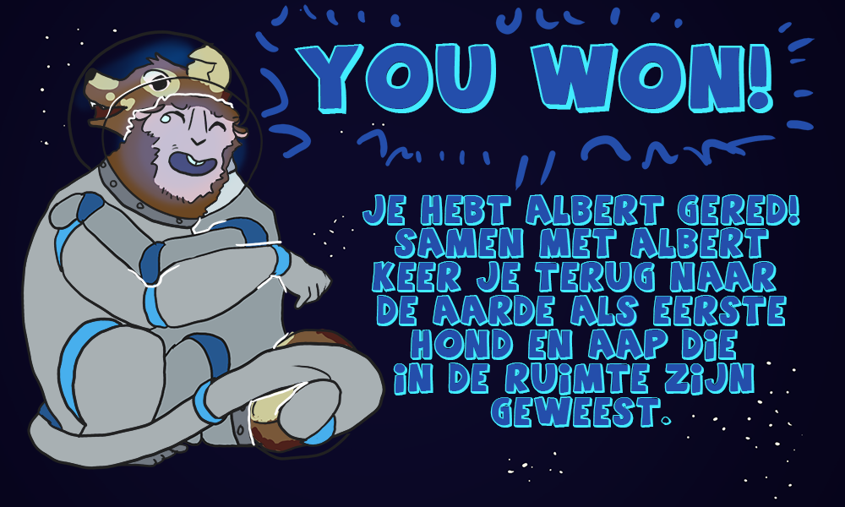
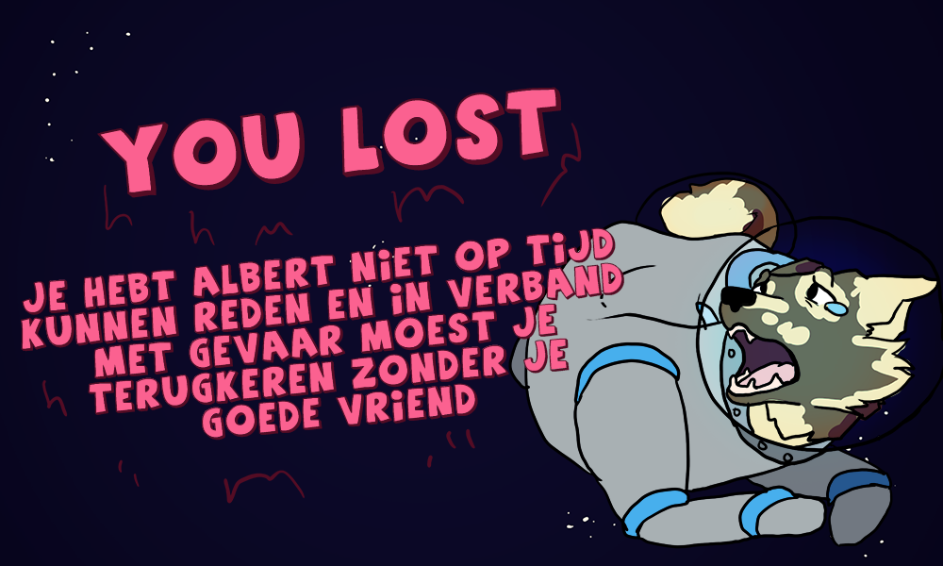

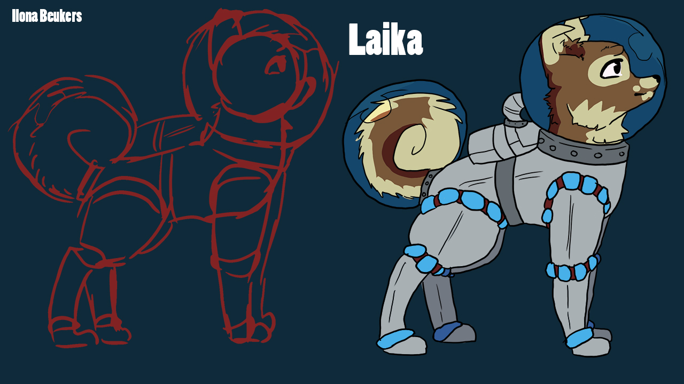
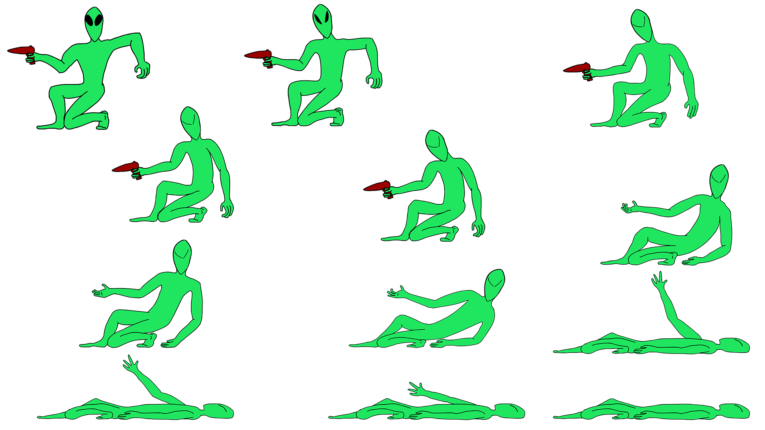

Slide 6
Userstories
Wie?: Laika(player) Wat?: Schieten Waarom?: Zodat je de Alien kan verslaan.
Wie?: Laika(player) Wat?: Bewegen Waarom?: Zodat je de Astroïden kunt ontwijken en Albert kunt redden.
Wie?: Aliens(enemy) Wat?: Schieten Waarom?: Zodat de player een lose condition heeft.

Slide 7
Sprint 1
Astroids movements
Geen animaties
Weinig art
Geen menu scherm
Rare controls
Enemies waren er al, spawned niet

Slide 8
Sprint 2
Meer menu’s
En ‘how to play’
Paar animaties van laika
Random generation van de enemies
Meer art er aan toegevoegd
achtergrond

Slide 9
Sprint 3
Art is verbeterd
Level is verlengt
Enemies komen op je af
Enemies spawnen beter
Enemies schieten sneller
Alien animatie zit erin
Geen loading screens

Slide 10
Onze game

Slide 11
einde
Bedankt voor het luisteren

